Slide 1
আজকের ক্লাসে সবাইকে স্বাগত

Slide 2
পরিচিতি
স্বদেশ দত্ত
বি. এসসি. (সম্মান); এম. এসসি. (রসায়ন)
ইন্সট্রাক্টর (রসায়ন)
ফেনী সরকারি টেকনিক্যাল স্কুল ও কলেজ, ফেনী।
swadeshchemistry@gmail.com
দশম শ্রেণি
রসায়ন
দশম অধ্যায়; খনিজ সম্পদ: ধাতু-অধাতু
পাঠ – ১০.২(ধাতব অক্সাইডকে মুক্ত ধাতুতে রূপান্তর ও ধাতুর বিশুদ্ধকরণ)
সময় – ৫০মিনিট

Slide 3
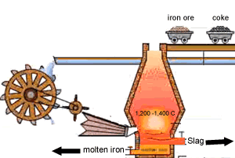
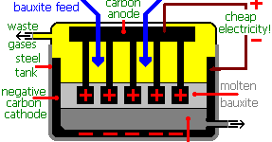
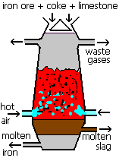
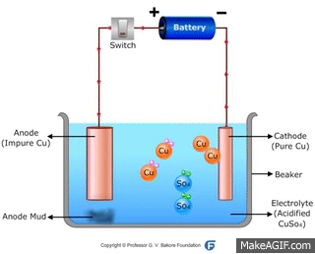
FeO + C ^{Δ} Fe + CO
অ্যালুমিনিয়াম নিষ্কাশন
আয়রন নিষ্কাশন
কপার নিষ্কাশন
ধাতুর যৌগ থেকে ধাতু নিষ্কাশনের বিভিন্ন পদ্ধতি
ধাতু বিশুদ্ধকরণের বিভিন্ন পদ্ধতি
আয়রন বিশুদ্ধকরণ
কপার বিশুদ্ধকরণ

Slide 4
ধাতব যৌগকে মুক্ত ধাতুতে রূপান্তরের বিভিন্ন পদ্ধতি
এবং
অবিশুদ্ধ ধাতুর
বিশুদ্ধকরণ পদ্ধতি

Slide 5
শিখনফল
এই পাঠ শেষে আমরা …
১। ধাতব যৌগ থেকে ধাতু নিষ্কাশনের বিভিন্ন বিজারণ পদ্ধতির নাম বলতে পারব।
২। ধাতব যৌগ থেকে ধাতু নিষ্কাশনের উপযুক্ত উপায় নির্ধারণ করতে পারব।
৩। ধাতু নিষ্কাশনের বিভিন্ন বিজারণ পদ্ধতির বর্ণনা করতে পারব।
৪। বিভিন্ন প্রকার ধাতু বিশুদ্ধকরণ পদ্ধতি ব্যাখ্যা করতে পারব।

Slide 6
ধাতুর অক্সাইড বা যৌগ থেকে মুক্ত ধাতুর রূপান্তরের সময় ধাতুর আয়ন ইলেকট্রন গ্রহণ করে। অর্থাৎ যৌগ থেকে ধাতু নিষ্কাশনে বিজারণ বিক্রিয়া সংঘটিত হয়।
যৌগ থেকে ধাতু নিষ্কাশনের বিভিন্ন বিজারণ পদ্ধতি আছে। এই বিজারণ পদ্ধতি ধাতুর সক্রিয়তা সিরিজের উপর নির্ভর করে।
যৌগ থেকে ধাতু নিষ্কাশনে, ধাতুর সক্রিয়তা সিরিজ এলো
সক্রিয় ধাতু বলল হেসে. ইলেকট্রোলাইসিসের দ্বার খোল
মধ্যম সক্রিয় ধাতুর কার্বন বিজারণ
নিম্ন সক্রিয় ধাতুর স্ববিজারণ
নিষ্ক্রিয় ধাতু বলল হেসে, মুক্ত থাকার গল্পে চলো।

Slide 7
ধাতুর সক্রিয়তা সিরিজ আকরিক থেকে ধাতু নিষ্কাশন পদ্ধতি
Potassium (K)
Sodium (Na)
Calcium (Ca)
Mmnesium (Mg)
Aluminium (Al)
Zinc (Zn)
Iron (Fe)
Tin (Sn)
Lead (Pb)
Copper (Cu)
Mercury (Hg)
Silver (Ag)
Platium (Pt)
Gold (Au)
তড়িৎ বিশ্লেষণের মাধ্যমে
ধাতু নিষ্কাশন
কার্বন বিজারণের মাধ্যমে
ধাতু নিষ্কাশন
স্ববিজারণের মাধ্যমে ধাতু নিষ্কাশন
প্রকৃতিতে মুক্ত অবস্থায় থাকে

Slide 8
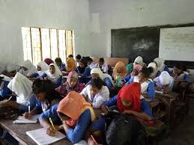
একক কাজ
জিংক অক্সাইড থেকে জিংক নিষ্কাশনের বিজারণ পদ্ধতির নাম লিখ।

Slide 9
সক্রিয়তা সিরিজে জিংকের উপরের দিকে অবস্থিত অধিক সক্রিয় ধাতু যেমন পটাশিয়াম, সোডিয়াম, ক্যালসিয়াম, ম্যাগনেসিয়াম, অ্যালুমিনিয়াম ইত্যাদি ধাতুসমূহ তড়িৎ বিশ্লেষণের মাধ্যমে তাদের যৌগ বা অক্সাইড থেকে নিষ্কাশন করা হয়।
অ্যালুমিনিয়াম অক্সাইডকে গলিয়ে তরল করা হয়। অ্যালুমিনিয়াম অক্সাইডের গলনাঙ্ক 2050⁰C। এত তাপমাত্রা উৎপন্ন করা বেশ কঠিন কাজ। অ্যালুমিনিয়াম অক্সাইডের সাথে ক্রায়োলাইট (Na₃AlF₆) যোগ করা হলে অ্যালুমিনিয়াম অক্সাইডের গলনাঙ্ক কমে যায় এবং 800⁰C – 1000⁰C তাপমাত্রায় গলে।

Slide 10
গ্রাফাইট অ্যানোড
প্রায় 950⁰c তাপমাত্রায় অ্যালুমিনিয়াম অক্সাইড ও ক্রায়োলাইটের মিশ্রণ
গ্রাফাইট ক্যাথোড
গলিত অ্যালুমিনিয়ামের নির্গমন
গ্রাফাইটের আস্তরণ যুক্ত স্টিলের পাত্র
গলিত অ্যালুমিনিয়াম
Al₂O₃ 2Al³⁺ + 3O^{2–}
ক্যাথোড বিক্রিয়াঃ
অ্যানোড বিক্রিয়াঃ
Al³⁺ + 3e– → Al
2O^{2–} → O₂ + 4e–

Slide 11
মধ্যম সক্রিয় ধাতু যেমন জিংক, আয়রন, লেড ইত্যাদি ধাতুসমূহ তাদের যৌগ বা অক্সাইড থেকে কার্বন বিজারণ পদ্ধতিতে নিষ্কাশন করা হয়। কার্বন বিজারণ পদ্ধতিতে ধাতব অক্সাইডের সাথে কার্বনের বিক্রিয়া ঘটানো হয়।
FeO + C ^{Δ} Fe + CO
ZnO + C ^{Δ} Zn + CO
PbO + C ^{Δ} Pb + CO

Slide 12
সক্রিয়তা সিরিজের নিচের দিকে অবস্থিত কম সক্রিয় ধাতু কপার, মার্করি, সিলভার ধাতুসমূহ তাদের যৌগ থেকে স্ববিজারণ পদ্ধতিতে নিষ্কাশন করা হয়।
স্ববিজারণ পদ্ধতিতে ধাতব যৌগকে সরাসরি বাতাসে উত্তপ্ত করা হয়।
3Cu₂S + O₂ → 6Cu + 3SO₂

Slide 13
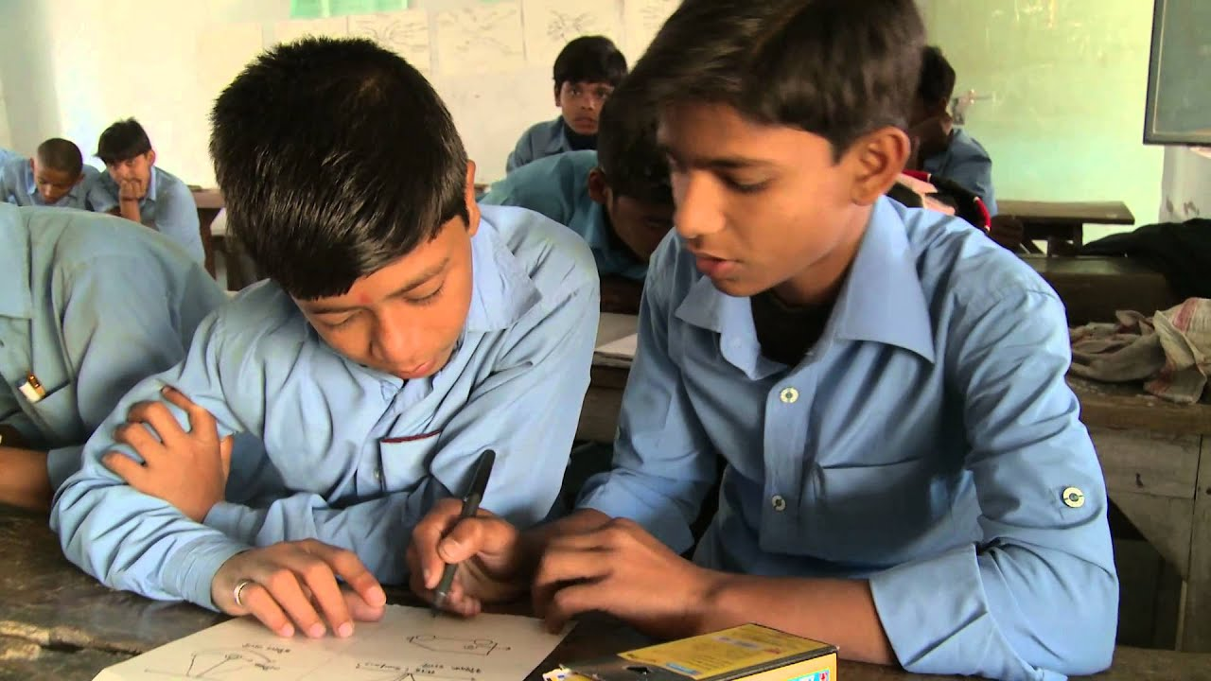
জোড়ায় কাজ
জিংক সালফাইডকে মুক্ত ধাতুতে রূপান্তর সমীকরণসহ লিখ।

Slide 14
আকরিক থেকে নিষ্কাশিত ধাতুতে যথেষ্ট পরিমাণে ভেজাল মিশ্রিত থাকে। এই অবিশুদ্ধ ধাতুকে বিভিন্ন পদ্ধতিতে বিশুদ্ধ করা যায়।
অবিশুদ্ধ ধাতুকে বিশুদ্ধ করার একটি সনাতন পদ্ধতি হচ্ছে বিগালক যোগকরণ পদ্ধতি। অবিশুদ্ধ ধাতুর খনিজমল দূর করার জন্য যে পদার্থ যোগ করা হয় তাকে বিগালক বলে। খনিজমল ক্ষারকীয় হলে এসিডিক বিগালক যোগ করা হয় এবং খনিজমল এসিডিক হলে তার মধ্যে ক্ষারকীয় বিগালক যোগ করা হয়। এসিডিয় বিগালক হিসাবে সাধারণত SiO₂ যোগ করা হয় এবং ক্ষারীয় বিগালক হিসাবে CaO যোগ করা হয়।
বিগালক এবং খনিজমল একত্র হয়ে ধাতুর মল তৈরি হয়। ধাতুর মল গলিত ধাতুতে দ্রবীভূত হয়না বলে উপর থেকে ধাতুমলকে গলিত ধাতু থেকে আলাদা করে ফেলা হয়।

Slide 15
বিগলন প্রক্রিয়ায় প্রাপ্ত ধাতু বিশুদ্ধ নয়। এই অবিশুদ্ধ ধাতুকে তড়িৎ বিশ্লেষণ পদ্ধতি প্রয়োগ করে বিশুদ্ধ ধাতুতে পরিণত করা হয়।
+
–
বিশুদ্ধ ধাতুর চিকন দন্ড
ভেজাল মিশ্রিত ধাতুর মোটা দন্ড
ধাতুর তড়িৎ বিশ্লেষ্য দ্রবণ
─
─
+
─
+
+
তড়িৎ বিশ্লেষ্য হিসাবে ভেজাল মিশ্রিত ধাতুর লবণের দ্রবণ ব্যবহার করা হয়।
অ্যানোড হিসাবে ভেজাল মিশ্রিত ধাতুর একটি মোটা দন্ড ব্যবহার করা হয়।
ক্যাথোড হিসাবে ভেজাল মিশ্রিত ধাতুটির একটি চিকন বিশুদ্ধ দন্ড ব্যবহার করা হয়।

Slide 16
অ্যানোড বিক্রিয়া –
ধাতু → ধাতুর আয়ন + ইলেকট্রন
ক্যাথোড বিক্রিয়া –
ধাতুর আয়ন + ইলেকট্রন → ধাতু
অবিশুদ্ধ কপারের বিশুদ্ধকরণ
Cu → Cu²⁺ + 2e–
Cu²⁺ + 2e– → Cu

Slide 17
দলগত কাজ
জিংক ব্লেন্ড থেকে নিষ্কাশিত ধাতুর বিশুদ্ধকরণে ক্যাথোড, অ্যানোড ও তড়িৎ বিশ্লেষ্য উল্লেখপূর্বক তড়িৎদ্বার দ্বয়ের সংঘটিত বিক্রিয়া লিখ।

Slide 18
মূল্যায়ন
১। ধাতুর সক্রিয়তা সিরিজ কী ?
২। ক্রায়োলাইটের সংকেত কী ?
৩। কোন ধাতুসমূহ কার্বন বিজারণ পদ্ধতিতে নিষ্কাশন করা হয় ?
৪। বিগালক কী ?
৫। সিলিকা কোন ধরণের বিগালক ?
৬। কপার বিশুদ্ধকরণে ক্যাথোডে সংঘটিত বিক্রিয়া কী হবে ?

Slide 19
বাড়ির কাজ
(i) জিংক ব্লেন্ড
(ii) বক্সাইট
(iii) চালকোসাইট
(ক) বিগালক কী ?
(খ) দেখাও যে, ধাতু নিষ্কাশন একটি বিজারণ বিক্রিয়া।
(গ) (iii) নং আকরিক থেকে নিষ্কাশিত ধাতুর বিশুদ্ধকরণ ব্যাখ্যা কর।
(ঘ) (i) নং ও (ii) নং আকরিক থেকে ধাতু নিষ্কাশন পদ্ধতির মধ্যে ভিন্নতা আছে - বিশ্লেষণ কর।

